Slide 1
ROBOTS EN LA MEDICINA, EN LA CIENCIA
Marta, Clàudia, Tània y Julia

Slide 2
VIROB
Un robot médico no tiene porque ser grande, los más pequeños también sorprenden, tal como es el caso del microscópico ViRob, que se mueve fácilmente por venas, arterias o cualquier hueco del organismo a una velocidad de 9 milímetros por segundo.
Con una longitud de 14 milímetros, el ViRob está pensado para entrar al cuerpo y explorar lugares donde un endoscopio o cámara normal no llegarían, además de ser capaz de llevar medicamentos o realizar pequeños cortes sin necesidad de cirugías.
Entre las cosas que puede hacer el ViRob están el destapar arterias, llevar medicina directamente a un tumor para atacarlo, tomar muestras de una zona para estudiarla, entre varias cosas más, sin que se requiera realizar una operación, ya que este se inserta mediante una inyección o puede ser tragado.

Slide 3
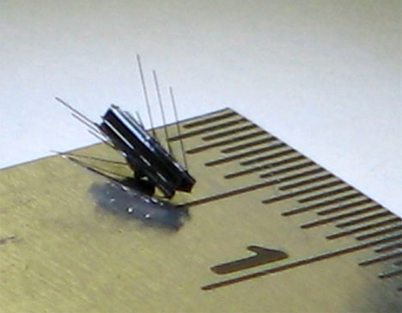
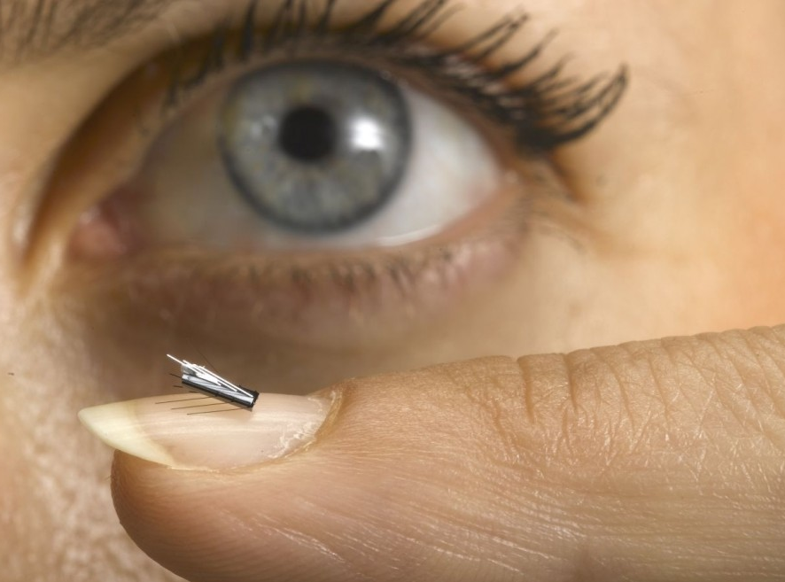

Slide 4
RIBA
El Centro de Colaboración RIKEN-TRI, ha desarrollado un robot asistente de enfermería llamado RIBA (Robot para Asistencia Corporal Interactiva ).
RIBA es el primer robot que puede levantar o colocar a un humano real desde o hacia una cama o silla de ruedas. RIBA hace esto usando sus fuertes brazos similares a los humanos y por novedosos métodos de guía táctil
utilizando sensores táctiles de alta precisión. RIBA se desarrolló integrando el control, el sensor y el procesamiento de la información de RIKEN y las tecnologías de diseño de materiales y estructurales del TRI.
Este robot, tiene una apariencia muy amigable, es capaz de asistir a la gente de edad en tareas diarias, como por ejemplo levantarles de su cama y ponerles en una silla de ruedas y viceversa, dándole a los pacientes mayor y más independencia sin necesidad de solicitar ayuda en todo momento.

Slide 5
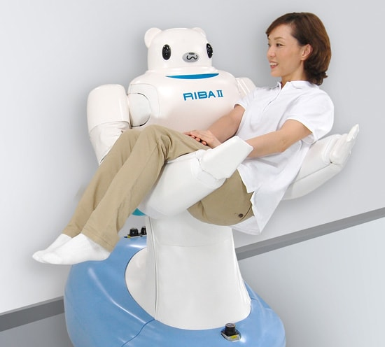
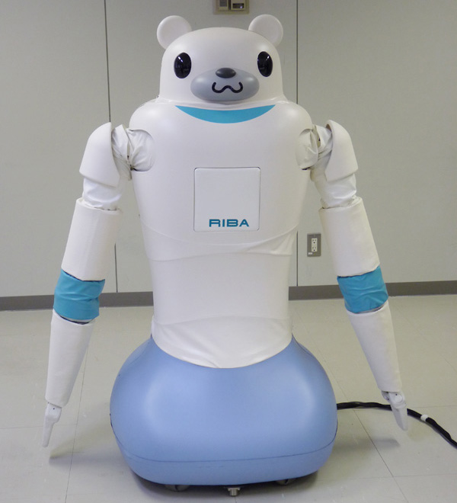

Slide 6
DA VINCI
El robot Da Vinci es importante, ya que substituye a humanos en esta afición: la cirugía.
Da Vinci fue el primer robot cirujano y se ha ido mejorando durante los años, este robot se utiliza en los hospitales de todo el mundo. Da Vinci es capaz de realizar varios tipos de cirugía, el cirujano lo controla y programa por lo que siempre hay un humano supervisando en caso de algún problema des de una consola ergonómica donde permanece sentado. Lo utilizan ya que tiene más precisión, visión y control de las habilidades de un cirujano más que un humano. Además reduce el temblor.
Da Vinci fue introducido en España en 2005, y está creado por la empresa Intuitive Surgical.

Slide 7
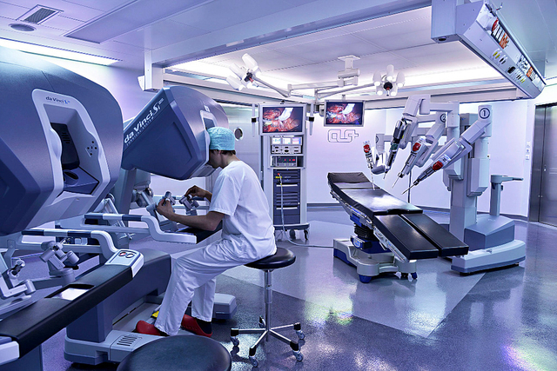
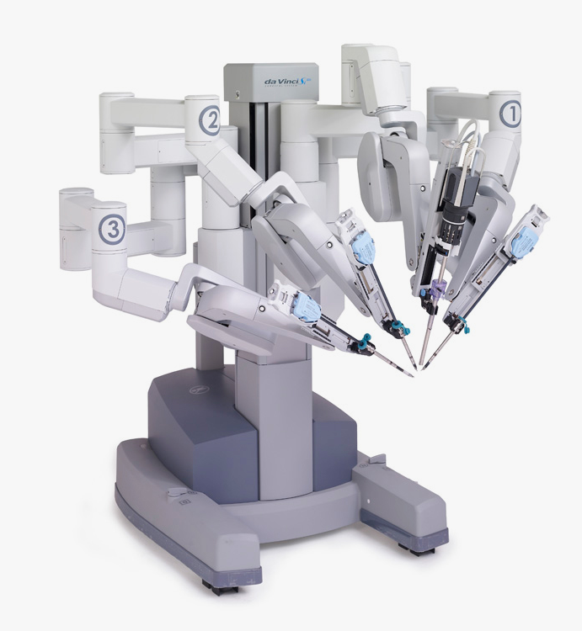

Slide 8
TUG
La entrega automatizada de este material genera ahorros considerables, eficiencia y satisfacción del trabajador. Basta con ver lo que un hospital típico de 200 camas se mueve semanalmente.
El personal no médico que trabaja en los hospitales es igual de importante y, el uso de robots como Tug viene a alivianar la carga y hacer más rápidos los procesos para beneficio del paciente.
Este robot, se encarga de llevar medicamentos a las enfermeras, salas de emergencia, unidades de cuidados intensivos o donde sea necesario, por lo que los remedios no sólo llegan más rápido, sino que no hay errores en las entrega.
Este androide puede cumplir también otras funciones, como llevar muestras a laboratorio, transportar bandejas de comida y hasta ayudar con la limpieza.
Con el uso de este robot, el personal humano puede dedicarse de lleno a los pacientes, ganando también eficiencia y conectando las diferentes áreas de un hospital.

Slide 9
